Slide 1
mise à l’essai et développement d’une SA à la FGA en science et technologie : le cas de La mécanisation du travail
Par François Guay-Fleurent
Étudiant à la maîtrise en éducation à l’UQTR
24 janvier 2019
Notes:
OT à démonter

Slide 2
Introduction
Parcours scolaire et professionnel

Slide 3
Plan de la présentation
Problématique, cadre conceptuel et méthodologie de la recherche
Opérationnalisation
Résultats
Recommandations
Découverte de l’objet technologique

Slide 4
Contexte de la problématique
Implantation de programme
Enseignement individualisé (Voyer et al., 2012)
Majorité d’adultes a moins de 25 ans (Doray & Bélanger, 2014)
Part importante d’élèves à risque (Rousseau et al., 2010)

Slide 5
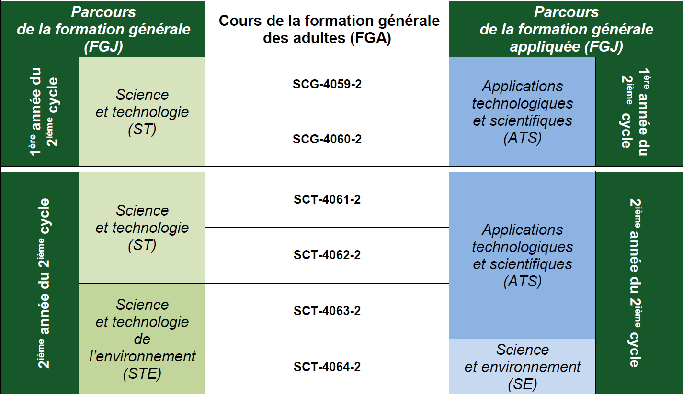
Description du problème
Les parcours possibles à la FGA

Slide 6
Description du problème
La mécanisation du travail : un cours contraignant
« Manque » de matériel didactique
« Prescription » de l’usage des machines-outils
« Facultatif » à la diplomation

Slide 7
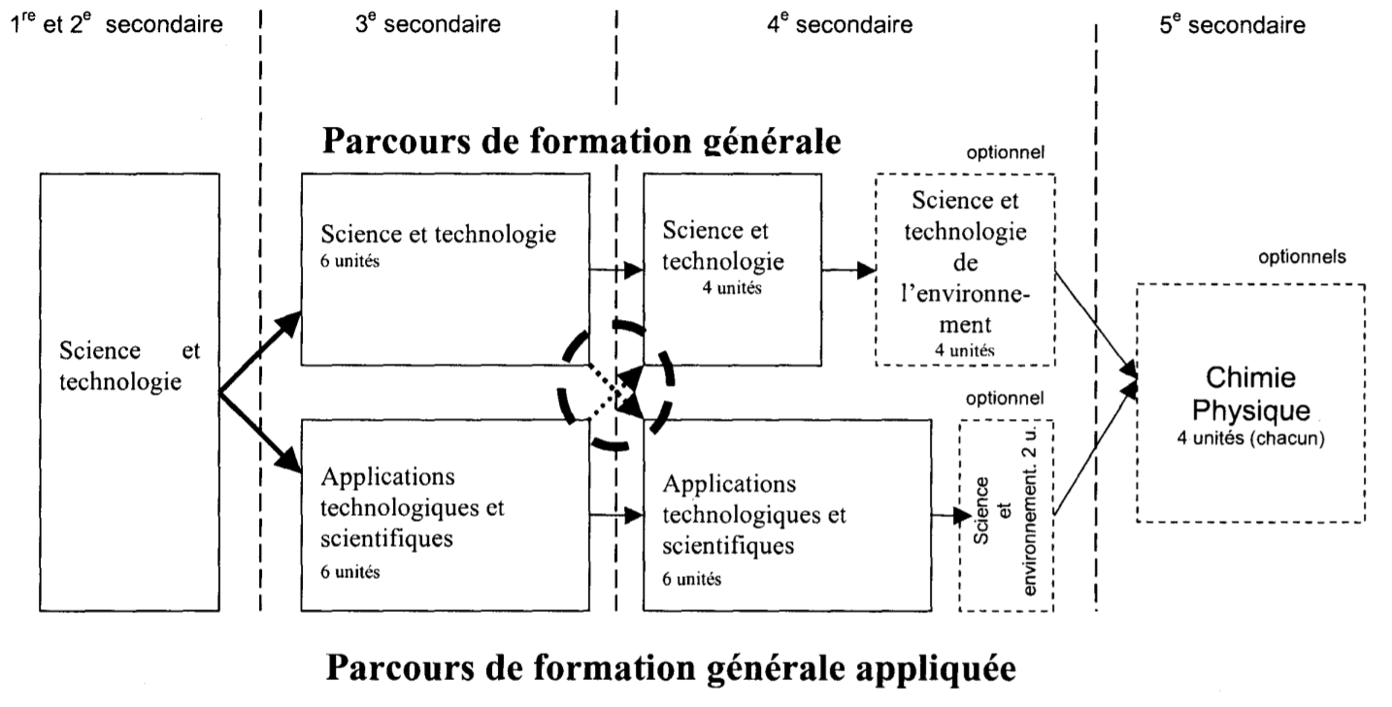
Description du problème
(Reproduit d’Instruction 2008-2009 (MELS, 2008)

Slide 8
Idée de développement
Mise à l’essai et développement d’une SA
Amélioration de la SA

Slide 9
Question de recherche
Quelles sont les améliorations à apporter à la SA d’analyse technologique développée dans le cadre du nouveau cours La mécanisation du travail au regard des obstacles et difficultés identifiés et des solutions proposées par des enseignants de la FGA?

Slide 10
Question de recherche
Documenter les obstacles et les difficultés liés à l’enseignement et à l’apprentissage identifiés par des enseignants dans la SA.
Documenter les solutions proposées par ces enseignants.
Améliorer la SA produite à la lumière des obstacles, difficultés et solutions.

Slide 11
Pertinence de la recherche
Scientifique (Voyer, Potvin et Bourdon, 2014)
Professionnelle
Notes:
8 minutes jusqu’ici.

Slide 12
Référentiel
SA à la FGA
Démarche d’investigation
Obstacles ou difficultés possibles liés à la SA

Slide 13
SA à la FGA
Vision constructiviste des SA, en situation (Jonnaert, 1996)
(Guay-Fleurent, à paraitre)

Slide 14
Démarche d’investigation
(MEES, 2018, p. 24)

Slide 15
Démarche d’investigation technologique
Méthode d’observation
Démarche d’analyse technologique
Contextualisation des apprentissages bénéfique (Hulleman & Harackiewicz, 2009)

Slide 16
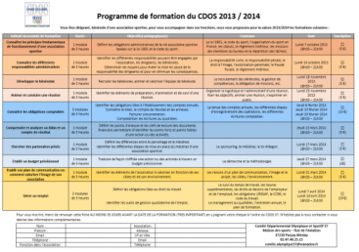
Obstacles ou difficultés possibles
Important pour améliorer la SA
Obstacles didactiques
(Brousseau, 1998)
d’origine ontogénique
d’origine épistémologique
d’origine didactique
Images clipart

Slide 17
méthodologie
Recherche « exploratoire », approche qualitative
Type de recherche : recherche développement (Harvey et Loiselle, 2009)

Slide 18
méthodologie
Modèle de recherche développement de Harvey et Loiselle (2009)
(Reproduit de Harvey et Loiselle, 2009, p. 110)

Slide 19
méthodologie
Sept participants au lieu de quatre
Outils de collecte de données : un ou deux entretiens semi-dirigés (Kvale, 1996)
Traitement et analyse des données par thématisation en lien avec les obstacles ou les difficultés et les solutions (Paillé et Mucchielli, 2012)

Slide 20
Opérationnalisation
L’objet de développement : la SA
Les mises à l’essai
La validation

Slide 21
Résultats

Slide 22
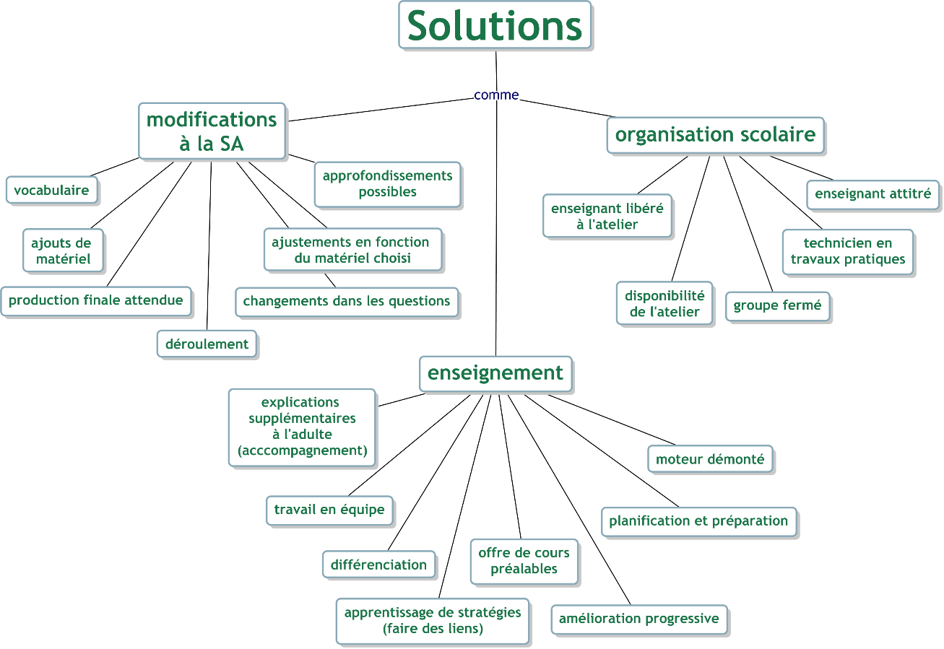
Résultats

Slide 23
Principes émergeants
Mise en situation modifiée
Choix de l’objet technologique
Analyse réelle ou virtuelle
Enseignement des savoirs avant la SA
Différenciation pédagogique
Impacts sur l’organisation scolaire

Slide 24
REcommandations
Présence constante d’un enseignant ou d’un technicien en travaux pratiques à l’atelier
Procéder à l’analyse technologique à l’aide d’un moteur à quatre temps réel

Slide 25
REcommandations
Enseigner les concepts avant d’utiliser la SA
Adapter la SA en fonction des besoins de l’adulte et de la planification globale du cours

Slide 26
REcommandations
Utilisation des TIC par l’adule pour la production finale de la SA
Fournir à l’adulte toutes les ressources dont il a besoin pour réaliser la SA

Slide 27
REcommandations
Formation et accompagnement offerts aux enseignants et aux TTP
Offrir les cours Science générale

Slide 28
REcommandations
Uniformisation du vocabulaire utilisé dans la SA et dans le cours
Favoriser le travail en équipe des apprenants

Slide 29
Recommandations
Allègement du programme d’études Science et technologie

Slide 30
Conclusion
Limites de la recherche
Piste de réflexion
Publication sur Alexandrie FGA à venir
Observations possibles pour les curieux
Notes:
Limites : peu de mise à l’essai systématique, adultes non questionnés, enseignants pas nécessairement formés
Piste de réflexion : Intérêt envers la SA variable selon le genre?, comparer l’efficacité de différentes approches entourant la construction des connaissances en contexte FGA, valider l’efficacité d’une approche par SA à la FGA
Poursuivre la recherche en ScT à la FGA!!!

Slide 31
Bibliographie
Version du mémoire soumis pour évaluation (expiration 1 avril 2019) : https://csregcq365-my.sharepoint.com/:b:/g/personal/guayfleuref_ecole_csriveraine_qc_ca/EVXnUxfuZeBNuii101p_kA4BzRW36B94l0KB000iL8HFDQ?e=5egnrv
Le dépôt finale sera disponible prochainement sur le site de l’UQTR : http://depot-e.uqtr.ca/

Slide 32
Bibliographie
Association québécoise des intervenantes et intervenants en formation générale des adultes. (2013). Mémoire de l'AQIFGA au conseil supérieur de l'éducation : au sujet des réformes du curriculum et des programmes, quinze ans après les états généraux sur l'éducation. St-Eustache.
Barma, S., Vincent, M.-C., Massé-Morneau, J., & Cadieux-Gagnon, F. (2014). Un défi important à relever en formation des adultes : proposition d’ateliers pour soutenir les enseignants en contexte de transition. Spectre, 44(1), 11-13.
Brousseau, G. (1998). Théorie des situations didactiques : didactique des mathématiques 1970-1990. Grenoble: La Pensée sauvage.
Doray, P., & Bélanger, P. (2014). Retirer à Pierrette pour donner à Alexandre ! Le développement de la formation générale des adultes au Québec. Revue des sciences de l'éducation, 40(2), 215-251. Repéré à http://dx.doi.org/10.7202/1028420ar
Harvey, S., & Loiselle, J. (2009). Proposition d’un modèle de recherche développement. Recherches qualitatives, 28(2), 95-117.
Hulleman, C., & Harackiewicz, J. (2009). Promoting interest and performance in high school science classes. Science, 326(5958), 1410-1412. Repéré à http://dx.doi.org/10.1126/science.1177067.
Jonnaert, P. (1996). Apprentissages mathématiques en situation: une perspective constructiviste. Revue des sciences de l'éducation, 22(2), 233-252.

Slide 33
Bibliographie
Kvale, S. (1996). Interviews : an introduction to qualitative research interviewing. Thousand Oaks, CA: Sage.
Ministère de l'Éducation de l'Enseignement supérieur et de la Recherche. (2018). Programme d'études Science et technologie. Québec: Gouvernement du Québec. Repéré à http://www.education.gouv.qc.ca/references/publications/resultats-de-la-recherche/detail/article/formation-de-base-diversifiee-second-cycle-du-secondaire-science-et-technologie/.
Paillé, P., & Mucchielli, A. (2012). L'analyse qualitative en sciences humaines et sociales (3e éd.). Paris: A. Colin.
Patton, M. Q. (1990). Qualitative evaluation and research methods (2nd ed éd.). Newbury Park, CA: Sage.
Rousseau, N., Théberge, N., Bergevin, S., Tétreault, K., Samson, G., Dumont, M., & Myre-Bisaillon, J. (2010). L'éducation des adultes chez les 16 à 18 ans : La volonté de réussir l'école...et la vie! Éducation et francophonie, 38(1), 154-177. Repéré à http://dx.doi.org/10.7202/039985ar
Voyer, B., Brodeur, M., Meilleur, J.-F., & Sous-comité de la Table MELS-Universités de la formation à l'enseignement des adultes. (2012). État de la situation en matière de formation initiale des enseignantes et des enseignants en formation générale des adultes et problèmes dans les programmes actuels de formation à l’enseignement au Québec. Analyse, Constats et pistes de solution. Document de travail. Montréal : 25 mai 2012. Repéré à http://www.crifpe.ca/nouvelles/nouvelles/download/55.
Voyer, B., Potvin, M., & Bourdon, S. (2014). Les transformations et défis actuels de la formation générale des adultes. Revue des sciences de l'éducation, 40(2), 191-213. Repéré à http://dx.doi.org/10.7202/1028419ar.

